Slide 1

Tecnología de Redes 2634 Introducción a las Comunicaciones 3007
Firma Digital
2020
Notes:
Presentación de PowerPoint Nro. 29
4-1-7 Tecbared-Introcom-29-2020-1.pptx

Slide 2
Tecnología de Redes 2634 Introducción a las Comunicaciones 3007
Mg. PABLO ALEJANDRO LENA
plena@unlam.edu.ar
Ing. MARIO KRAJNIK
mariokrajnik@yahoo.com.ar
2020
Notes:
2

Slide 3


Definición
Es un conjunto de datos asociados a un mensaje digital que permite garantizar la identidad del firmante y la integridad del mensaje

Slide 4
Beneficios
Garantía de Procedencia
Seguridad de no Intervención
Identificación del firmante

Slide 5
Funcionamiento
No es una firma escrita
Es un software
Se basa en algoritmos
(números primos de hasta 2048 bits)

Slide 6
Algoritmos
W. Diffie y Martin Hellman (1976)
RSA (Rivest/Shamir/Adleman) (1977)
Internet Explorer
Netscape Navigator
DSA (Digital Signature Algorithm)
Departamento de Estado
PGP (Pretty Good Privacy) – (1991)
Philip Zimmermann
e-mail

Slide 7
Método
Todos los algoritmos se basan en un mismo método:
Se utilizan dos claves
Privada
Pública.
Encriptado/Desencriptado de claves.
Operaciones matemáticas con números
primos (512 a 1048 bits).

Slide 8
Remitente
Escritura del mensaje.
Hashing del texto (algoritmo).
Encriptación con clave privada.
Firma Digital
Envío del texto con la Firma Digital.

Slide 9
Destinatario
Recepción Texto del mensaje y Firma.
Hashing del texto (c/clave pública).
Desencriptado de la Firma.
Comparación de los mensajes.
Igualdad de mensajes
Remitente Válido
Mensaje sin alteraciones.

Slide 10
Métodos Criptográficos
Método simétrico: es un algoritmo de encripción tal que la clave para encriptar es la misma que para desencriptar.
Algunos de estos algoritmos son:
DES (block, clave de 56 bits)
3DES (block, clave de 112/168 bits)
RC2 (Block,reemplazo DES, tamaño clave variable)
RC4 (stream, clave variable)
IDEA (block, clave de 128 bits)

Slide 11
Criptografía Simétrica

Slide 12
Firma Digital Criptografía Simétrica

Slide 13
Métodos Criptográficos
Método asimétrico: es un algoritmo que utiliza claves distintas para encriptar y para desencriptar. Son los únicos métodos que permiten identificar al emisor de un mensaje, y por lo tanto los únicos que permiten implementar la firma digital. Algunos de estos algoritmos son:
RSA (Rivest, Shamir, Adelman)
DSA (Digital Signature Algorithm)

Slide 16
Valor
Firma Digital = Firma Holográfica

Slide 17
Firma Electrónica
La firma electrónica es una manera de representación y confirmación de la identidad de un sujeto en el medio electrónico.
Técnicamente, es un conjunto de datos únicos encriptados.

Slide 18
Firma Digital Vs Electrónica
FIRMA ELECTRÓNICA | FIRMA DIGITAL
No hay transformación. | Es la transformación de la firma de un mensaje.
No se usan claves. | Se utiliza una clave pública y otra privada.
Se utiliza para identificar a su emisor (signatario). | Asegura la autoría.
No asegura su integridad. | Asegura la integridad del mensaje.
Puede ser la representación electrónica de una firma hológrafa. | No es una representación electrónica de una firma hológrafa.
Puede ser estampada por medio de elementos de Digitalización | Es una subcategoría dentro de la firma electrónica.
Lo electrónico se vincula con otras tecnologías como la mecánica, magnética, eléctrica, óptica. | No se vincula con otra tecnología especifica
En caso de ser desconocida corresponde a quien la invoca acreditar su validez. | Se presume valido, salvo prueba en contrario.

Slide 19
Aplicaciones de Firma Digital
Mensajes con autenticidad asegurada
Contratos comerciales electrónicos
Factura Electrónica
Transacciones comerciales electrónicas
Dinero electrónico
Notificaciones judiciales electrónicas
Voto electrónico
Decretos ejecutivos (gobierno)
Contratación pública
Declaraciones Juradas
Etc.

Slide 20
Seguridad de la Firma Digital
Autenticación
Imposibilidad de Suplantación
Integridad
No repudio
Auditabilidad
Acuerdo de Claves secretas

Slide 21
Certificado de Seguridad
Imagine que envía cartas por correo en un sobre transparente, Cualquiera que tenga acceso a él podrá ver los datos. Si parece valiosa, pueden hacerse con esa información o modificarla.
Autoridad de certificación, es la encargada de emitir los certificados, verifican el nombre de dominio y la existencia de su empresa, la propiedad del nombre de dominio y su potestad para solicitar el certificado.
Computación Transversal
Notes:
U.N.L.M
Informática Transversal
21
Funcionamiento del cifrado
Imagine que envía cartas por correo en un sobre transparente. Cualquiera que tenga acceso a él podrá ver los datos. Si parece valiosa, pueden hacerse con esa información o modificarla. Un certificado SSL establece un canal de comunicaciones privado que permite cifrar los datos durante su transmisión. El cifrado codifica los datos, fundamentalmente creando un sobre que preserva la confidencialidad del mensaje.
Los certificados SSL consisten en una clave pública y una clave privada. La clave pública se utiliza para cifrar la información y la privada para descifrarla. Cuando un navegador Web se dirige a un dominio asegurado, una presentación SSL autentica al servidor (sitio Web) y al cliente (navegador Web). Un método de cifrado se establece con una clave de sesión exclusiva y posibilita el inicio de una transmisión segura. Los certificados SSL de TRUE 128-bit permiten que todos los visitantes de su sitio Web disfruten del cifrado SSL más potente disponible.
Funcionamiento de la autenticación
Imagine que recibe un sobre sin remitente y un formulario que le pide su número de cuenta bancaria. Los certificados SSL se han creado para un servidor particular en un dominio específico y para una entidad comercial certificada. Cuando se produce la presentación SSL, el navegador exige al servidor que se autentique. Los visitantes del sitio Web ven el nombre autenticado de la organización al hacer clic en el candado cerrado de la ventana del navegador o gracias a ciertas marcas de confianza de SSL (como el sello VeriSign Secured® Seal). En los navegadores de alta seguridad, el nombre de la organización autenticada se muestra de forma clara y la barra de direcciones se vuelve verde cuando se detecta un certificado SSL con Extended Validation. Si la información no coincide o el certificado ha caducado, el navegador mostrará un mensaje de error o advertencia.
Por qué es importante la autenticación
Al igual que ocurre con un pasaporte o un permiso de conducir, una entidad de confianza, denominada autoridad de certificación, es la encargada de emitir los certificados SSL. Muchas autoridades de certificación sólo verifican el nombre de dominio antes de emitir los certificados. VeriSign, en cambio, verifica la existencia de su empresa, la propiedad del nombre de dominio y su potestad para solicitar el certificado, lo que supone un estándar de autenticación más riguroso.
Los certificados SSL con Extended Validation (EV) de VeriSign cumplen con el estándar más alto de autenticación de sitios Web en el sector de la seguridad en Internet, tal y como lo exige el CA/Browser Forum. Los certificados SSL con EV ofrecen información a los navegadores Web de alta seguridad para identificar claramente la identidad de la organización de un sitio Web. La barra de direcciones de los navegadores Web de alta seguridad se vuelve de color verde y muestra el nombre de la organización propietaria del certificado SSL y la autoridad de certificación que lo ha emitido. Como VeriSign es la marca con más renombre en cuanto a seguridad en línea, los certificados SSL con Extended Validation de VeriSign proporcionan a los visitantes de un sitio Web una manera fácil y fiable de establecer su confianza en línea.
Los certificados de seguridad son una medida de seguridad adicional a su sitio web que le permite cifrar la comunicación entre su ordenador y el servidor que las páginas WEB. Con los datos personales son encriptados y sea imposible la interceptación por un tercero.
Mediante el protocolo de seguridad https la información que se envia a través de internet entre el navegador del visitante y el servidor donde está alojada la página se encripta de forma que sea casi imposible que otra persona reciba o vea estos datos.
Las ventajas de este sistema son notables ya que aseguraremos que el usuario confíe en nuestro sitio y realice la compra o la identificación de cliente de manera segura.
En los sitios de comercio electrónico es fundamental contar con un certificado SSL para poder brindar seguridad a a los usuarios
Con su certificado de seguridad, el cliente podrá conocer información sobre su empresa y por tanto aumentará la confianza para comprar:
Sabrá quién el dueño del certificado.
Sabrá a qué dominio pertenece
De dónde es el propietario del sitio web.
La validez del Certificado y su fecha de caducidad.
La empresa que ha emitido el certificado.
Verá una franja verde en su navegador informando de los datos de la empresa. (Sólo Certificados EV)
Para saber que nos encontramos en una página segura, nuestro navegador mostrará un candado generalmente en la parte de abajo, indicándonos en este caso que la comunicación entre nuestro ordenador y el servidor donde está alojada la página web no puede ser interferido por nadie. A mayor nivel de encriptación, mayor seguridad.
Por ejemplo, si un atacante ganara acceso a mi DNS podria cambiar el apuntamiento de un dominio como WWW.MIBANCO.COM con un ip A, hacia un ip X.
Cuando yo intente entrar a www.mibanco.com en realidad estaré viendo la pagina que el atacante me quiera mostrar, pues para mi DNS, el nombre de dominio mibanco.com resolvera al ip X en lugar de al IP original que es el A.

Slide 22
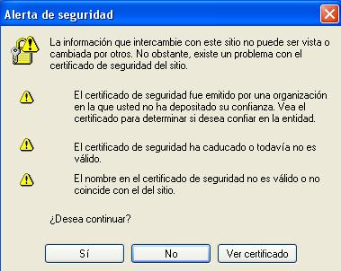
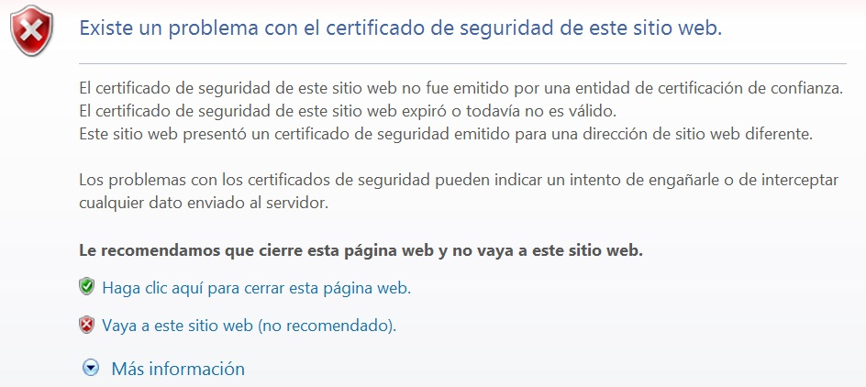
Certificado de Seguridad
Un certificado SSL establece un canal de comunicaciones privado que permite cifrar los datos durante su transmisión.
El cifrado codifica los datos, fundamentalmente creando un sobre que preserva la confidencialidad del mensaje
Una Entidad Autorizada, denominada autoridad de certificación, es la encargada de emitir los certificados SSL
Computación Transversal
Notes:
U.N.L.M
Informática Transversal
22
Cuando se produce la presentación SSL, el navegador exige al servidor que se autentique. Los visitantes del sitio Web ven el nombre autenticado de la organización al hacer clic en el candado cerrado de la ventana del navegador. En los navegadores de alta seguridad, el nombre de la organización autenticada se muestra de forma clara y la barra de direcciones se vuelve verde cuando se detecta un certificado SSL. Si la información no coincide o el certificado ha caducado, el navegador mostrará un mensaje de error o advertencia.
Funcionamiento del cifrado
Imagine que envía cartas por correo en un sobre transparente. Cualquiera que tenga acceso a él podrá ver los datos. Si parece valiosa, pueden hacerse con esa información o modificarla. Un certificado SSL establece un canal de comunicaciones privado que permite cifrar los datos durante su transmisión. El cifrado codifica los datos, fundamentalmente creando un sobre que preserva la confidencialidad del mensaje.
Los certificados SSL consisten en una clave pública y una clave privada. La clave pública se utiliza para cifrar la información y la privada para descifrarla. Cuando un navegador Web se dirige a un dominio asegurado, una presentación SSL autentica al servidor (sitio Web) y al cliente (navegador Web). Un método de cifrado se establece con una clave de sesión exclusiva y posibilita el inicio de una transmisión segura. Los certificados SSL de TRUE 128-bit permiten que todos los visitantes de su sitio Web disfruten del cifrado SSL más potente disponible.
Funcionamiento de la autenticación
Imagine que recibe un sobre sin remitente y un formulario que le pide su número de cuenta bancaria. Todos los certificados SSL de VeriSign® se han creado para un servidor particular en un dominio específico y para una entidad comercial comprobada. Cuando se produce la presentación SSL, el navegador exige al servidor que se autentique. Los visitantes del sitio Web ven el nombre autenticado de la organización al hacer clic en el candado cerrado de la ventana del navegador o gracias a ciertas marcas de confianza de SSL (como el sello VeriSign Secured® Seal). En los navegadores de alta seguridad, el nombre de la organización autenticada se muestra de forma clara y la barra de direcciones se vuelve verde cuando se detecta un certificado SSL con Extended Validation. Si la información no coincide o el certificado ha caducado, el navegador mostrará un mensaje de error o advertencia.
Por qué es importante la autenticación
Al igual que ocurre con un pasaporte o un permiso de conducir, una entidad de confianza, denominada autoridad de certificación, es la encargada de emitir los certificados SSL. Muchas autoridades de certificación sólo verifican el nombre de dominio antes de emitir los certificados. VeriSign, en cambio, verifica la existencia de su empresa, la propiedad del nombre de dominio y su potestad para solicitar el certificado, lo que supone un estándar de autenticación más riguroso.
Los certificados SSL con Extended Validation (EV) de VeriSign cumplen con el estándar más alto de autenticación de sitios Web en el sector de la seguridad en Internet, tal y como lo exige el CA/Browser Forum. Los certificados SSL con EV ofrecen información a los navegadores Web de alta seguridad para identificar claramente la identidad de la organización de un sitio Web. La barra de direcciones de los navegadores Web de alta seguridad se vuelve de color verde y muestra el nombre de la organización propietaria del certificado SSL y la autoridad de certificación que lo ha emitido. Como VeriSign es la marca con más renombre en cuanto a seguridad en línea, los certificados SSL con Extended Validation de VeriSign proporcionan a los visitantes de un sitio Web una manera fácil y fiable de establecer su confianza en línea.
Los certificados de seguridad son una medida de seguridad adicional a su sitio web que le permite cifrar la comunicación entre su ordenador y el servidor que las páginas WEB. Con los datos personales son encriptados y sea imposible la interceptación por un tercero.
Mediante el protocolo de seguridad https la información que se envia a través de internet entre el navegador del visitante y el servidor donde está alojada la página se encripta de forma que sea casi imposible que otra persona reciba o vea estos datos.
Las ventajas de este sistema son notables ya que aseguraremos que el usuario confíe en nuestro sitio y realice la compra o la identificación de cliente de manera segura.
En los sitios de comercio electrónico es fundamental contar con un certificado SSL para poder brindar seguridad a a los usuarios
Con su certificado de seguridad, el cliente podrá conocer información sobre su empresa y por tanto aumentará la confianza para comprar:
Sabrá quién el dueño del certificado.
Sabrá a qué dominio pertenece
De dónde es el propietario del sitio web.
La validez del Certificado y su fecha de caducidad.
La empresa que ha emitido el certificado.
Verá una franja verde en su navegador informando de los datos de la empresa. (Sólo Certificados EV)
Para saber que nos encontramos en una página segura, nuestro navegador mostrará un candado generalmente en la parte de abajo, indicándonos en este caso que la comunicación entre nuestro ordenador y el servidor donde está alojada la página web no puede ser interferido por nadie. A mayor nivel de encriptación, mayor seguridad.
Por ejemplo, si un atacante ganara acceso a mi DNS podria cambiar el apuntamiento de un dominio como WWW.MIBANCO.COM con un ip A, hacia un ip X.
Cuando yo intente entrar a www.mibanco.com en realidad estaré viendo la pagina que el atacante me quiera mostrar, pues para mi DNS, el nombre de dominio mibanco.com resolvera al ip X en lugar de al IP original que es el A.

Slide 23
Marco Legal
Ley Nº 25.506 de Firma Digital
(B.O.del 14/12/2001)
Decreto Reglamentario Nº 2628/02
(B.O. del 20/12/2002) establecen una Infraestructura de Firma Digital de alcance federal y la creación del Ente Regulador de la Firma Digital
Firmadigital.gov.ar
pki.gov.ar

Slide 24
Marco Regulatorio
Neutralidad tecnológica: se distingue entre la firma digital (una tecnología específica) y la firma electrónica, esta última incluye a la anterior pero está abierta a otro tipo de firmas como la biométrica (ADN, retina, etc.)

Slide 25
Certificado
Versión
V3
Numero de Serie
3828 65C7
Algoritmo de Firma
sha1RSA
Emisor
CN = Organismo Licenciante OU = Autoridad Certificante Raiz de la IFDAPN OU = Politica de Certificacion en ol.pki.gov.ar/politica O = Administracion Publica Nacional C = AR
Válido Desde
Martes 9 de Noviembre de 1999 15:20:39
Válido Hasta
Viernes 6 de Noviembre de 2009 15:20:39
Asunto
CN = Organismo Licenciante OU = Autoridad Certificante Raiz de la IFDAPN OU = Politica de Certificacion en ol.pki.gov.ar/politica O = Administracion Publica Nacional C = AR
Clave Pública RSA (2048 bits)
3082 010A 0282 0101 00AC D6A2 920F 2DC3 B2D0 8CCD 3895 6500 EEF7 772F 0943 4103 4465 4218 BB36 BB37 85FF A46D 3D07 93BA 0408 CC00 D0E1 1B8F 1D84 C3B0 E87A 58B3 D1FB 04D4 15B3 C108 079C 3E93 98E3 FF1B 6BD8 76FA AB1C 328F 5A8C 065A CE99 86DA 3119 79B0 42E4 B2AF DCDF 98DE 43AC 3A83 6139 54AF 051A F060 A089 3675 14A3 9C98 C27E 2319 B2ED 22A9 7D2A BDF9 5091 612B 64E1 97E7 E074 2A3B 0178 1029 CAD6 D7A8 9E4E 24F2 1CF9 76E0 2933 7BEA 761A AA05 2BE9 9B21 1ED9 1EA1 E10C 46D9 187C 276B 3BF9 C347 0855 F7D5 B984 2E41 85A3 48DA 6B1A 050C 16BB CD6D B412 0EE6 550D FA30 2F39 8634 CF16 9AA5 FE64 C5DA EA8E F3B3 7E2C A6D2 6DD7 FA4C 75AF 4CBC 85C4 8E3B D048 AF7A 1F63 1492 9302 0301 0001
Restricciones Básicas
Tipo de asunto=CA
Restricción de longitud de ruta
1
Algoritmo de identificación
sha1
Huella digital
5DD7 0846 0AE2 0909 6D2E 041D F8E4 D05C 7C37 7E93

Slide 26
Clave Pública
PKI – Public Key Infrastructure
Estructura
Organismo Licenciante.
Organismo Auditante.
Autoridades Certificantes.
Suscriptores.

Slide 27
Organismos Oficiales
Subsecretaria de la Función Pública.
Ministerio de Economía.
Contaduría General de la Nación
Oficina Nacional de Contrataciones.
CNEA.
Poderes Judiciales.
Ente Regulador de la Firma Digital

Slide 28
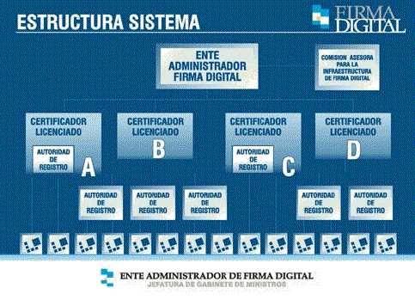
Estructura Actual

Slide 29
Organismo Auditante
En nuestra legislación el Organismo Auditante es el Ente Regulador y sus funciones como tal son:
Auditar periódicamente al Organismo Licenciante y a las Autoridades Certificadoras Licenciadas.
Realizar los informes correspondiente

Slide 30
Organismo Auditante
Otorgar Licencias
Controlar
Auditar
Proteger a los usuarios

Slide 35
Gracias

